Slide 1

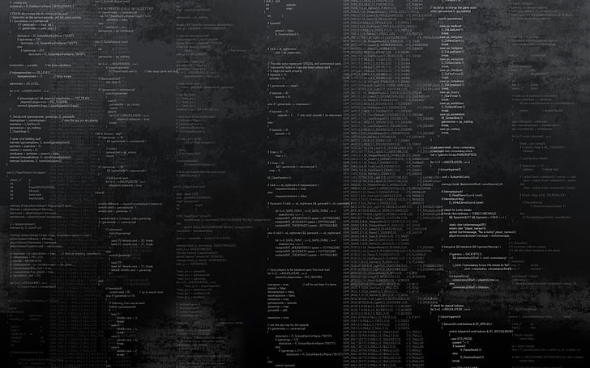
HỆ THỐNG QUẢN LÝ KHO HÀNG
Nguyễn Phạm thành Hưng | MSSV: 6151071056
Phạm Hiếu Minh | MSSV: 6051071073
Nguyễn LÊ Hoàng Đức | MSSV: 6051071032
Trương Tấn Hoàn | MSSV: 6151071048
Giảng viên hướng dẫn : Phạm Thị Miên

Slide 2

Tổng quan
I
Giới thiệu tổng quan
II
Phân tích hệ thống
III
Thiết kế hệ thống

Slide 3
Giới thiệu tổng quan về hệ thống
I
1
Mô tả chung về bài toán
Lý do và lợi ích khi xây dựng hệ thống
2

Slide 4
1
Mô tả chung về bài toán
Đặt ra vấn đề:
Quản lý bằng sổ sách, nhân viên phải ghi chép nhiều do đó dẫn đến tình trạng nhầm lẫn.
Quản lý hàng hóa, số lượng, nhập xuất kho số lượng lớn nếu sơ ý bị tẩy xoá sẽ rất mất thời gian để sửa và không chính xác.
Khi cấp trên cần những thông tin về tình hình cũng như hiện của từng hàng hóa, số lượng tồn, nhân viên phải đi lại khá vất vả.
Phiếu ý kiến khách hàng lưu trữ cồng kềnh, nhân viên ghi chép thiếu lại, ảnh hưởng đến kinh tế của công ty.
Để hạn chế thiếu sót trên, giải quyết công việc một cách thuận lợi, nhanh chóng và
tránh được các sai sót trong quá trình quản lý kho hàng ta cần một giải pháp.

Slide 5
2
Mục đích khi xây dựng hệ thống
2
Lý do và lợi ích khi xây dựng hệ thống
Giảm bớt thời gian ghi chép, không gây nhầm lẫn, thiếu chính xác.
Thực hiện tìm kiếm, sửa dữ liệu rất thuận tiện.
Tận dụng tối đa khả năng đã có.
Mọi công việc điều chỉnh, tìm kiếm, tra cứu đều đuợc thực hiện nhanh chóng, chính xác.
Thống kê được chính xác tổng nguồn hàng trong kho.

Slide 6
Phân tích hệ thống
II
1
Mô tả yêu cầu hệ thống
2
Sơ đồ phân rã chức năng
3
Sơ đồ mức ngữ cảnh
4
Sơ đồ luồng dữ liệu mức đỉnh

Slide 7
1
Mô tả yêu cầu hệ thống
Yêu cầu chức năng
Đối với admin:
- Sử dụng được tất cả chức năng của phần mềm
- Quản lý thông tin về nhân viên
- Quản lý thông tin về cửa hàng
-Quản lý thông tin về khách hàng
Đối với nhân viên:
Đăng nhập
Quản lý đơn hàng (hóa đơn)
Quản lý nhập kho
Quản lý tồn kho
Thống kê hóa đơn, doanh thu, hàng hóa
Quản lý hàng hóa, tình trạng số lượng
Tìm kiếm theo tên hàng hóa, mã hàng
Yêu cầu
Yêu cầu khác
- Thống kê phải đảm bảo tính chính xác, khách quan.
- Giao diện dễ nhìn, thuận tiện cho người sử dụng.

Slide 8

2
Sơ đồ phân rã chức năng
Quản lý kho hàng
1.0 Quản lý danh mục
2.0 Quản lý nhập kho
3.0 Quản lý xuất kho
4.0 Báo cáo
5.0 Tìm kiếm
1.1 Nhập danh mục
2.1 Nhận và kiểm tra hàng nhập
3.1 Nhận và kiểm tra yêu cầu
4.1 Đối chiếu số liệu
5.1 Tìm TT Nhà cung cấp
1.2 Hiệu chỉnh
2.2 Lập phiếu nhập kho
3.2 Lập phiếu xuất kho
4.2 Điều chỉnh chênh lệch
5.2 Tìm TT Khách hàng
1.3 Xem danh mục
2.3 Vào sổ chi tiết hàng hoá
3.3 Vào sổ chi tiết hàng
4.3 Lập báo cáo
5.3 Tìm TT hàng hóa
Hình 2.1: Sơ đồ phân rã chức năng

Slide 9
2
Sơ đồ mức ngữ cảnh
3
KHÁCH HÀNG
TT khách hàng
TT hàng hóa
HỆ THỐNG THÔNG TIN QUẢN LÝ KHO HÀNG
Yêu cầu TT hàng
NHÀ CUNG CẤP
Lập phiếu xuất
Báo giá
Yêu cầu mua
TT nhà cung cấp
Báo cáo
Yêu cầu báo cáo
NHÀ QUẢN LÝ
Hình 2.2: Sơ đồ ngữ cảnh

Slide 10
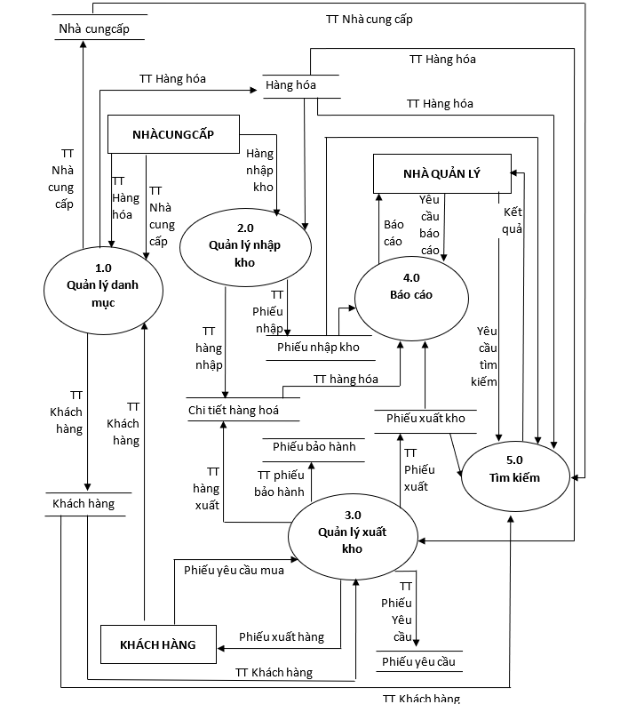
4
Sơ đồ luồng dữ liệu mức đỉnh
Hình 2.3: Sơ đồ luồng dừ liệu mức đỉnh

Slide 11
Thiết kế hệ thống
III
Thiết kế cơ sở dữ liệu
1
2
Thiết kế giao diện

Slide 12
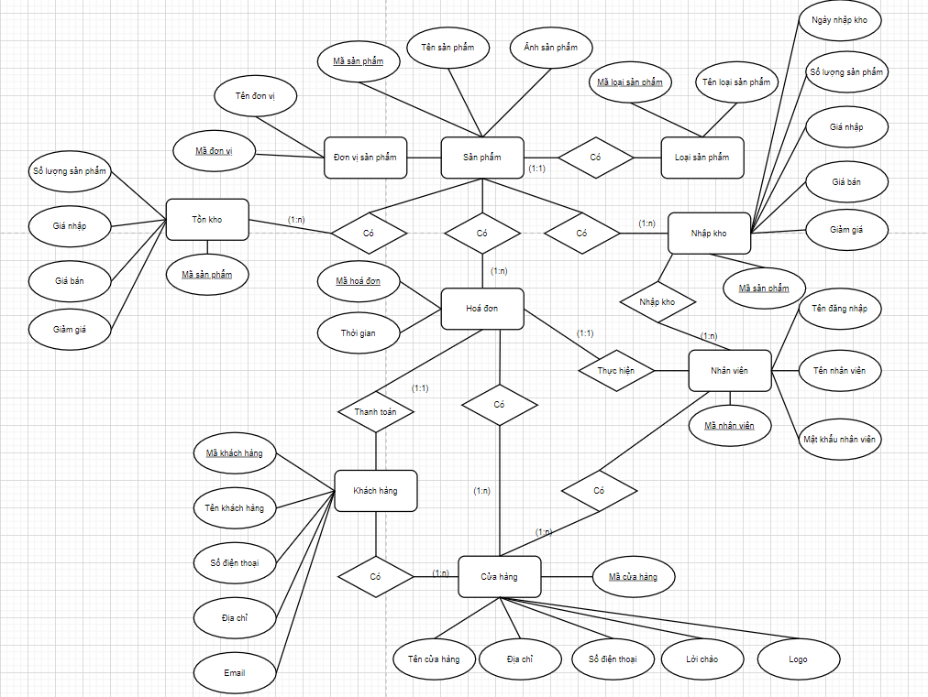
1
Thiết kế cơ sở dữ liệu
Hình 3.1: Mô hình ER

Slide 13
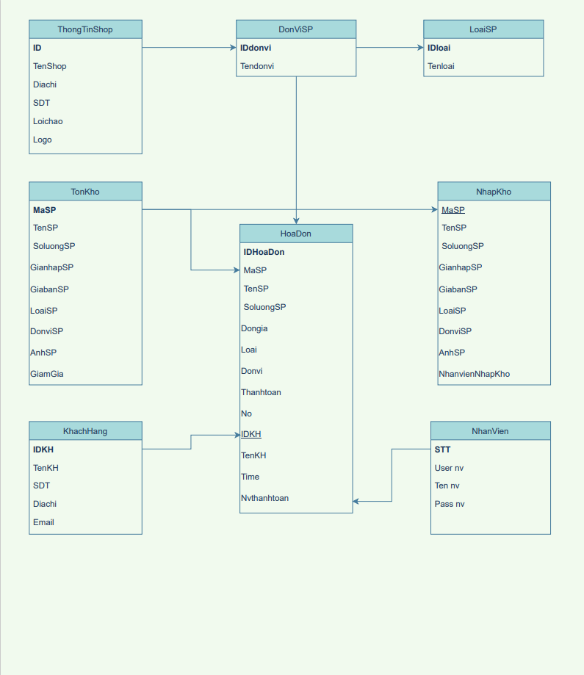

Slide 14


